Slide 1
§6 电磁波的散射和吸收 介质的色散

Slide 2
当一定频率的外来电磁波投射到电子上时，电磁波的振荡电场作用到电子上，使电子以相同频率作强迫振动。振动着的电子向外辐射出电磁波，把原来入射波的部分能量辐射出去，这种现象称为电磁波的散射。

Slide 3
1．自由电子对电磁波的散射
假设电子在外来电磁波作用下，它的运动速度 v << c。在这情形下，电子运动的振幅～ vT<<cT =λ，其中T为周期， λ为入射波的波长。
由于电子运动范围线度远小于波长，我们可以用一固定点上的电场强度来代表作用于电子上的电场强度。又因为v << c ，而电磁波磁场作用力与电场作用力之比～ v/c<< 1 ，因此可忽略入射波的磁场对电子的作用力。

Slide 4
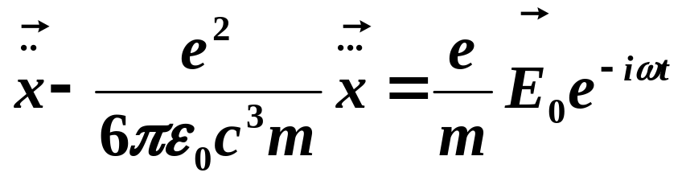


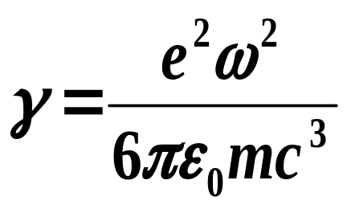
设入射波的电场强度为E₀e^{-iωt}，包括自作用力在内的电子运动方程为
这方程的稳态解是频率为ω的强迫振动，因而阻尼力中的 可代为-ω²
令

Slide 5
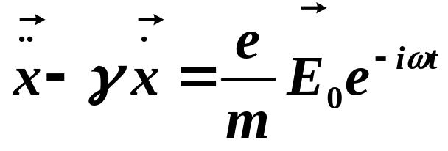
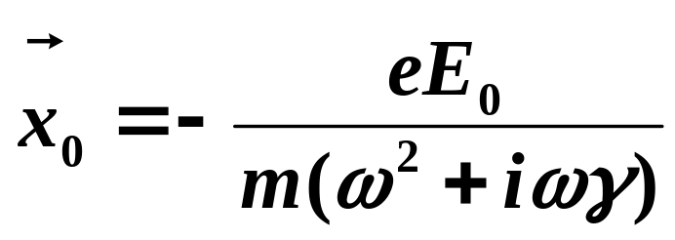
电子运动方程
设 x＝x_{o}e^{-iωt}，代人上式得

Slide 6
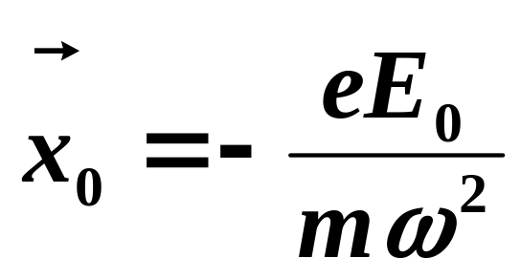
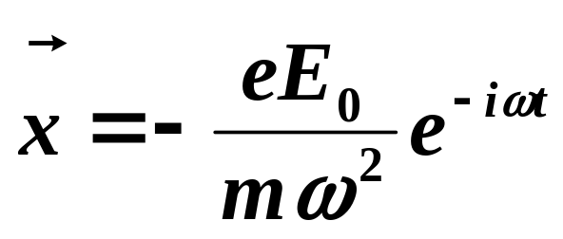
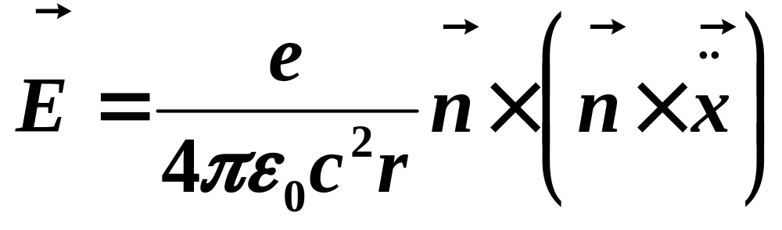
只要入射波的波长λ>>r_{e}，则γ<<ω，因而阻尼力项可以忽略，在这情形下
因而电子作强迫振动
电子振动时所辐射的电场强度为
n为辐射方向单位矢量

Slide 7
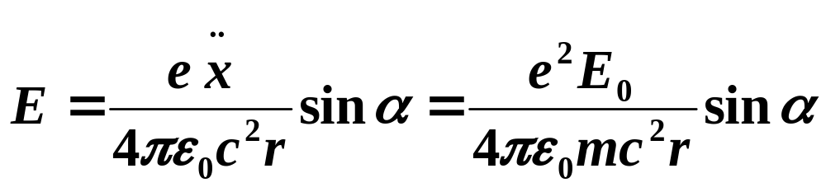
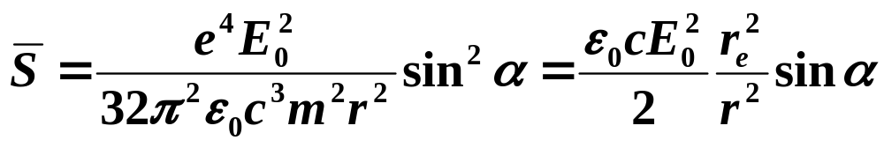
散射波的电场强度
α表示n与入射场强E₀的夹角
平均散射能流为
式中r_{e}为经典电子半径．

Slide 8
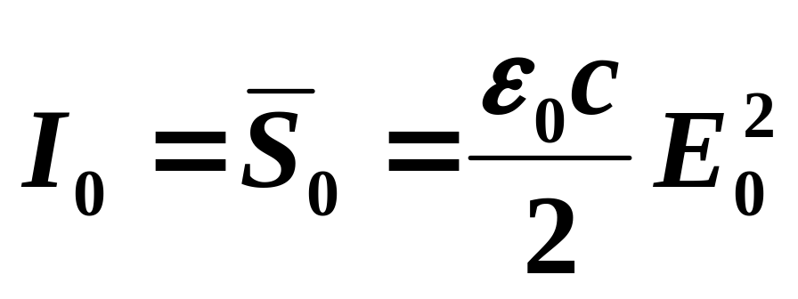
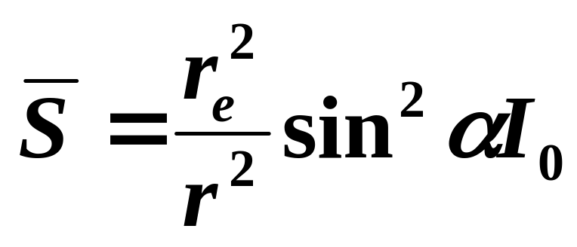
入射波强度I₀定义为平均入射能流
散射波能流可写为

Slide 9
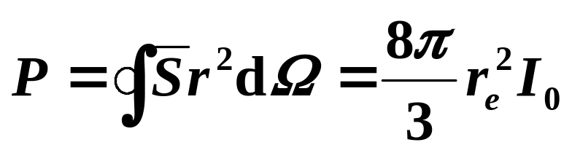
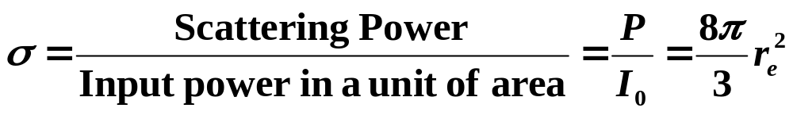
S平均对球面积分得散射波总平均功率
汤姆孙散射公式
由于I₀是每秒垂直入射于单位截面上的能量，被散射的能量相当于入射到面积为(8π/3)r_{e}²的截面上的能量，这面积称为自由电子对电磁波的散射截面
σ 称为汤姆孙(Thomson)散射截面

Slide 10
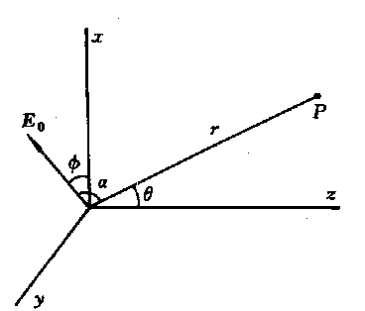
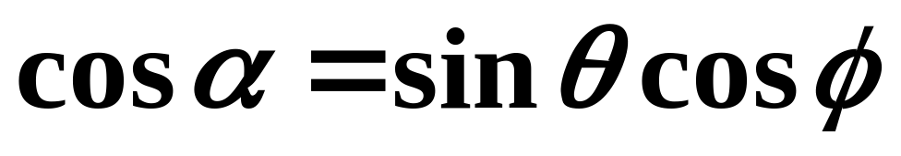
散射波的角分布
设入射波沿z轴方向传播，其电场强度E₀与x轴的夹角为φ。 设场点P在xz平面上，r与z轴夹角为θ，与 E₀夹角为 α· α与θ ， φ间有关系

Slide 11
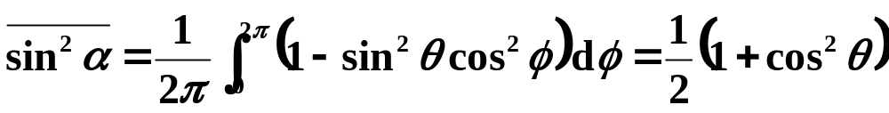
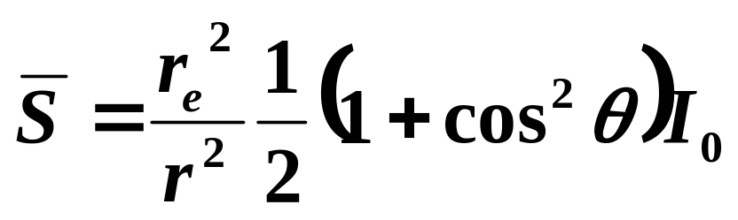
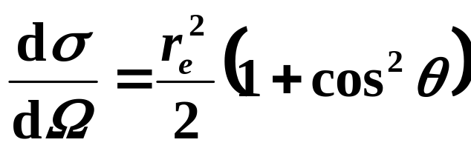
入射波一般是非偏振的，因此我们对φ求平均。由
得对非偏振入射波的平均散射能流
单位立体角的散射功率与入射波强度I₀之比称为微分散射截面，记为dσ/dΩ, 得汤姆孙散射微分截面

Slide 12
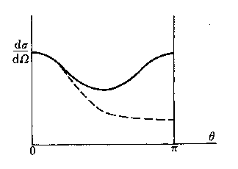
散射截面曲线
当入射光子能量远小于电子静止能量时，即ћω<<mc²，实验结果与上式相符。但当ћω增大时，散射波逐渐倾向前方，而向后(θ=π)的散射减弱，与汤姆孙散射公式有偏离，如图中虚线所示。用量子电动力学可以得到与实验完全相符的结果。

Slide 13
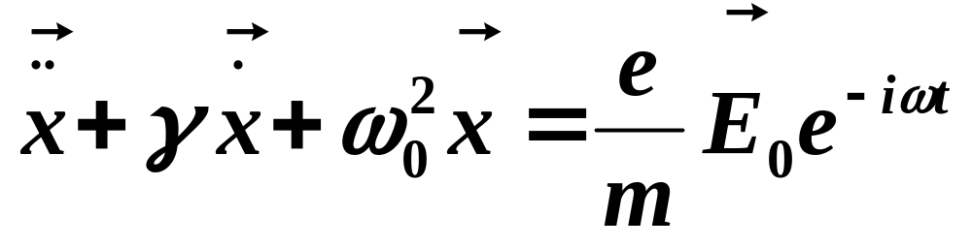
2．束缚电子的散射
现在研究外来电磁波投射到原子内束缚电子而被散射的情况。 用谐振子作为原子内束缚电子的模型。设振子的固有频率为ω₀ ， 则在入射波电场E₀e^{-iωt}作用下的振子运动方程为

Slide 14
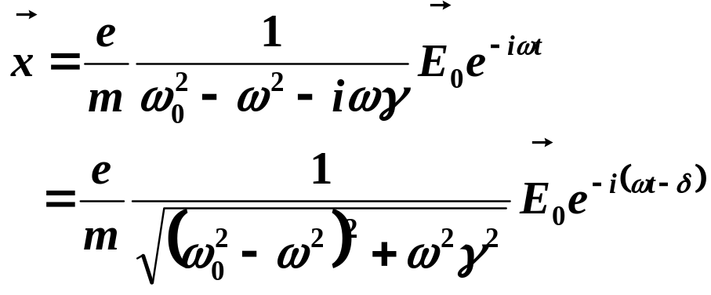
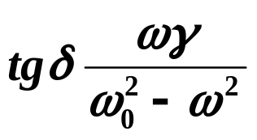
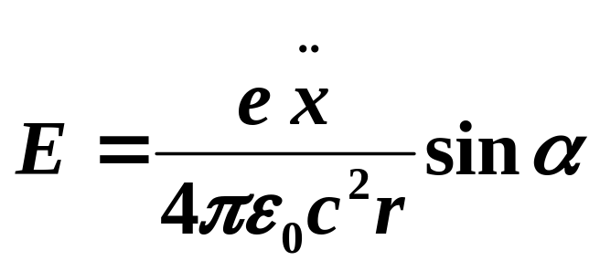
以 x = x₀e^{-iωt}代入得这方程的稳态解
散射波电场强度为

Slide 15
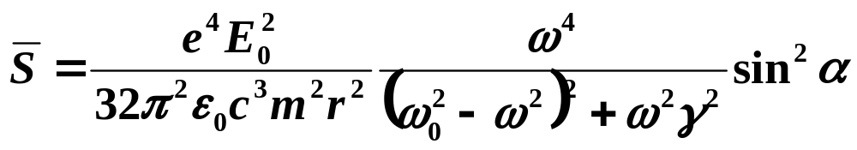
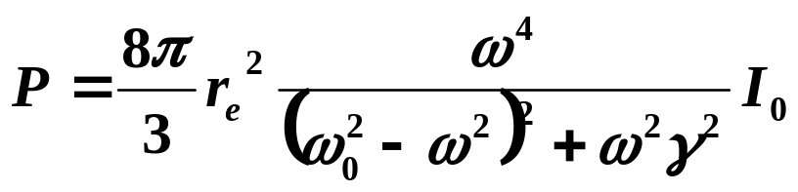
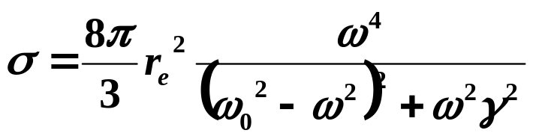
δ为散射方向与人射波电场E₀的夹角，平均散射能流为
对球面积分得散射功率
散射截面

Slide 16
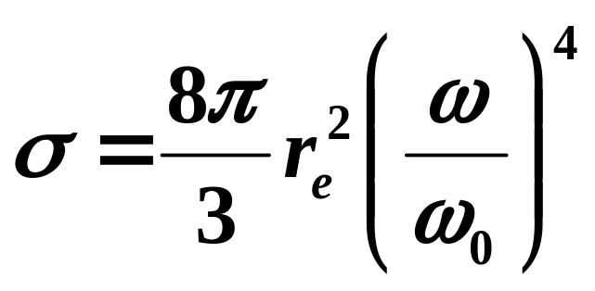
讨论几个不同频率范围下的截面
（1）ω<<ω₀
即低频散射截面与ω⁴成正比，这种散射称为瑞利（Rayeigh）散射。

Slide 17
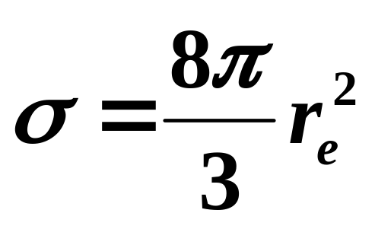
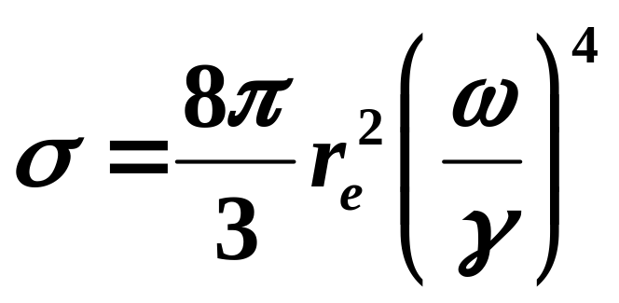
（2）ω>>ω₀
过渡到自由电子散射
（3）ω=ω₀
由于ω₀>>γ ，因此当ω=ω₀时散射截面远远超出汤姆逊散射截面。在这频率下散射截面有尖锐的极大值，这现象称为共振现象。

Slide 18
3．电磁波的吸收
在共振情形下，入射波能量被振子强烈地吸收，振子振幅增大，直到由振子辐射出去的能量等于振子所吸收的入射波能量时，振幅才达到稳定值。当具有连续谱的电磁波投射到电子上时，只有ω ≈ω₀部分才被强烈吸收，因而形成一条吸收谱线．现在我们计算电子所吸收的入射波能量。

Slide 19
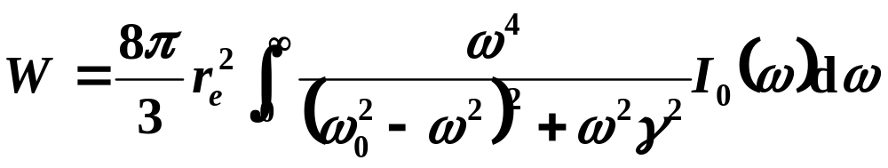
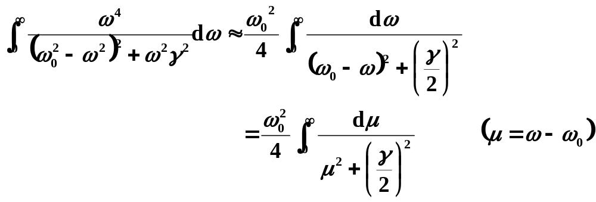
设入射波单位频率间隔入射于单位面积的能量为I₀(ω)，振子辐射的总能量
在上式积分中，主要贡献来自ω ≈ω₀处，因而可以把I₀(ω)换作I₀(ω₀)而抽出积分号外。在被积函数中，除了因子ω₀- ω之外，其余的ω都换作ω₀，得

Slide 20
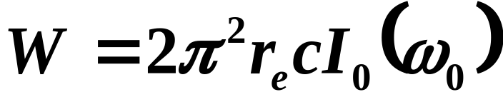
由于ω₀>>γ ，可以把下限近似地取为-∞，上式积分结果为πω₀²/2γ。最后我们得到
由能量守恒定律，上式也等于振子从入射波中吸收的总能量。共振现象是能量的吸收和再放射过程。
在经典理论中，我们用振子来代表一个束缚电子的运动。经典振子的固有频率对应于量子力学中从一能级到另一能级的能量差除以ћ，即ω₀=ΔE/ћ 。当入射波频率ω ≈ ΔE/ћ时，人射波能量被原子吸收，电子从基态跃迁到一个激发态。当电子从激发态跃迁回基态时，再放射出所吸收的能量。

Slide 21
4．介质的色散
当电磁波入射到介质内时，由电子散射的次波互相叠加，形成在介质内传播的电磁波。介质的宏观电磁现象决定于极化强度P和磁化强度M两个物理量，因此只需要研究这两个量对入射波场强和频率的依赖关系。这里我们限于讨论非铁磁物质，并只研究稀薄气体情况。
现代物理学的一个重要研究方向是用微观动力学机制来研究宏观物质的性质。关于宏观物质的电磁性质的讨论已超出本书范围之外，在这里我们只举出介质的色散问题作为一个特例来说明微观理论对宏观现象的应用。

Slide 22
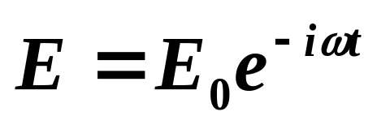
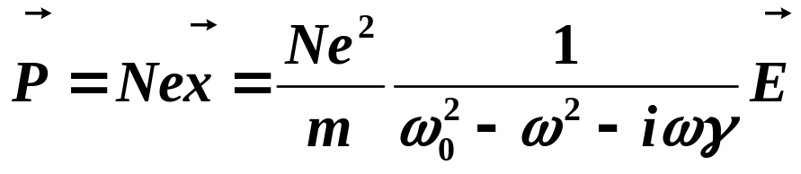
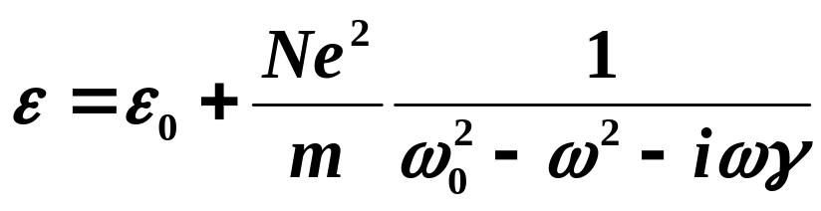
设介质中单位体积电子数为N，设每个电子以固有频率ω₀振动在稀薄气体近似下，忽略分子间的相互作用，可以认为作用于电子上的电场等于外电场E。设入射电磁波的电场为
在这外电场作用下，介质的电极化强度
得介质的电容率

Slide 23
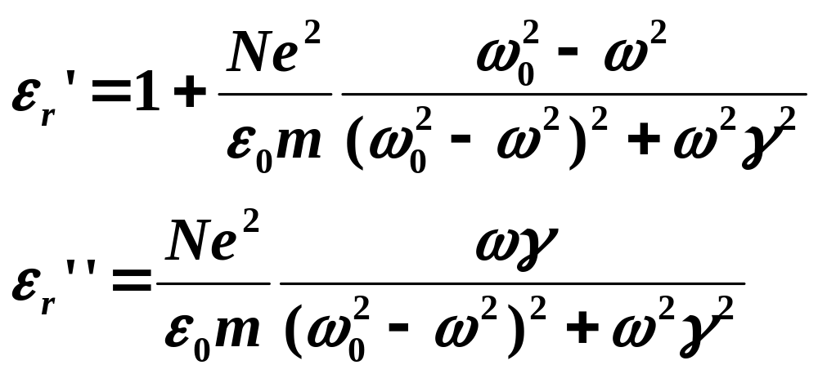
相对电容率的实部ε_{r}'和虚部εr''分别为
实部ε_{r}’对ω的依赖关系称为色散，虚部 ε_{r}‘’引起电磁波的吸收。

Slide 24
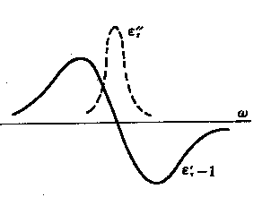
ε_{r}’和ε_{r}’’对ω的依赖关系如图 所示ε_{r}’’在ω=ω₀处有尖锐的极大值，离ω₀较远处ε_{r}’’ ≈ 0 。

Slide 25
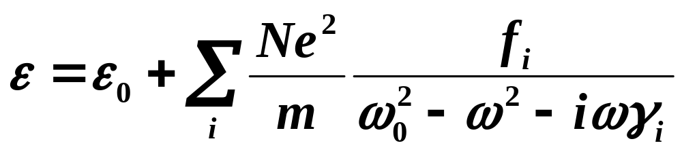
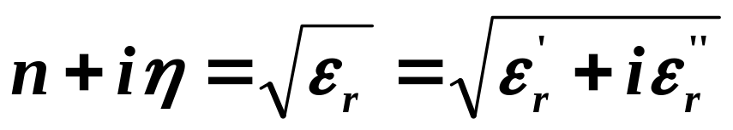
以上假设电子只有一个固有频率ω₀. 实际上在原子中电子有多个固有频率ω_{i} ，对应于从基态到不同激发态的能量差除以ћ。设单位体积固有频率为ω_{i}的电子数目为Nf_{i}，其中f_{i}为一分数，∑ f_{i}=1。
γ_{i} 为第i个振子的阻尼系数
介质的复折射率 n＋iη为
复折射率的实部n是通常测定的折射率

Slide 26
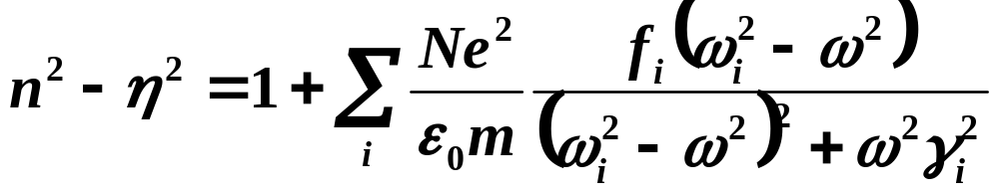
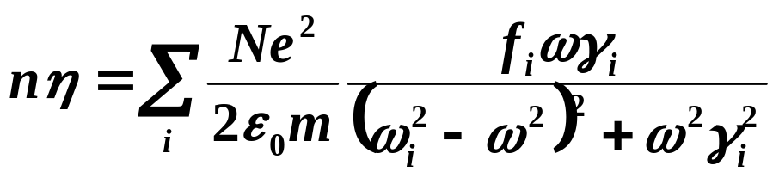
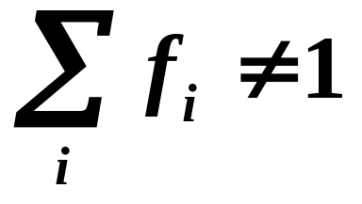
用量子力学可以推出类似的公式，但f_{i}具有完全不同的意义它与电子从基态到第i个激发态的跃迁几率有关，而且

Slide 27
此外，经典理论不能计算电子的固有频率ω_{i}。由此可见，虽然经典理论的振子模型能够导出一些有用的结果，但由于它没有从本质上正确反映原子内部的电子运动，这些结果都是有一定局限性的。因此，宏观物质电磁性质的研究必须从量子力学出发。

Slide 28
5．原子光陷阱
人工捕捉原子，然后可以操控原子，具有科学意义，具有应用价值。

Slide 29
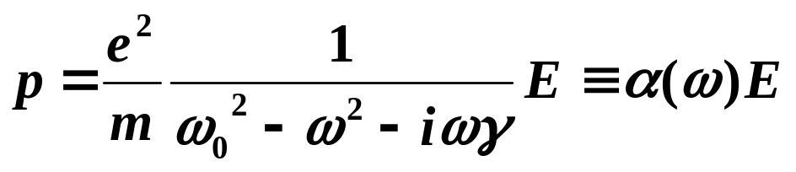
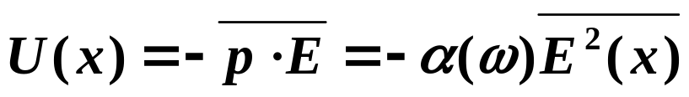
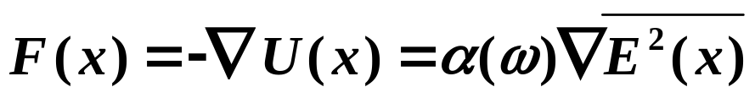
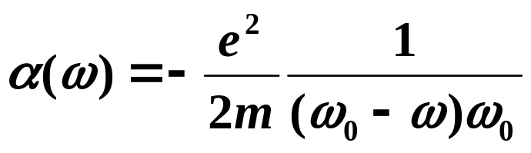
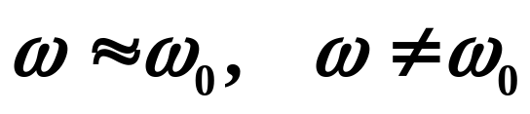
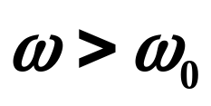
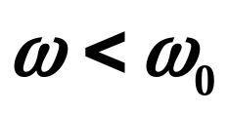
捕捉冷原子方法：
激光诱导的原子偶极矩
原子增加的能量
时间周期内平均
原子偶极矩受到的力
原子被推向弱电场处
原子被推向强电场处

Slide 30
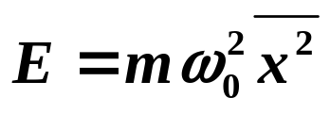




形式正确，但系数不正确
原子极化服从量子力学
经典谐振子能量
量子力学中，能量
量子力学中，跃迁振幅模方

Slide 31
6．经典电动力学的局限性
本章讨论了带电粒子与电磁场作用的一些问题。我们看到，经典电动力学应用到微观领域虽然可以得到一些有用的结果，但也遇到严重的困难。分析理论与实验的矛盾可以看出，经典电动力学在微观领域受到局限的主要原因在于，它对带电物质的描述只反映其粒子性的一面，而对电磁场的描述则只反映其波动性的一面。
事实上带电粒子具有波动性，而电磁场也具有粒子性。只有在带电物质主要显示出粒子性而电磁场主要显示出波动性的情况下，经典电动力学的计算结果才能近似地反映客观实际。

Slide 32
在原子内部，电子的波动性明显，必须用波函数而不是用经典轨道来描述电子的运动状态，因此在这范围内经典电动力学是不适用的。当电磁场的粒子性显著时，如辐射的高频端行为和光电效应等问题，经典电动力学也是不适用的。
在量子理论中，把电磁场的麦克斯韦方程组量子化后，发展为量子电动力学。目前量子电动力学对各种物理过程的理论计算和实验结果在很高精确度下相符，表明它有反映客观规律的正确性的一面。
但是它仍有一些基本困难没有解决。一个主要困难是它从点模型出发，没有触及电子的内部结构问题，因而对一些物理量（如电子自能或电磁质量）的计算结果为无穷大。只是在绕过这些 困难后量子电动力学的计算结果才与实验相符。

Slide 33
近年又发现，电磁相互作用和弱相互作用（如引起原子核β衰变的相互作用）是有密切联系的，实验上确立了这两种相互作用的统一性，它们统一为弱电相互作用，用杨一米尔斯（Yang—Mills） 规范理论描述。电磁场是更广的规范场的一部分。而弱电相互作用又可能是更大范围的一种统一相互作用的一部分。
物质是不可穷尽的，人类对物质及其运动的认识也是不可穷尽的。在不断实践中，关于电磁场的理论也将不断地深人发展。

Slide 34
欲穷千里目，更上一层楼。

